Slide 1
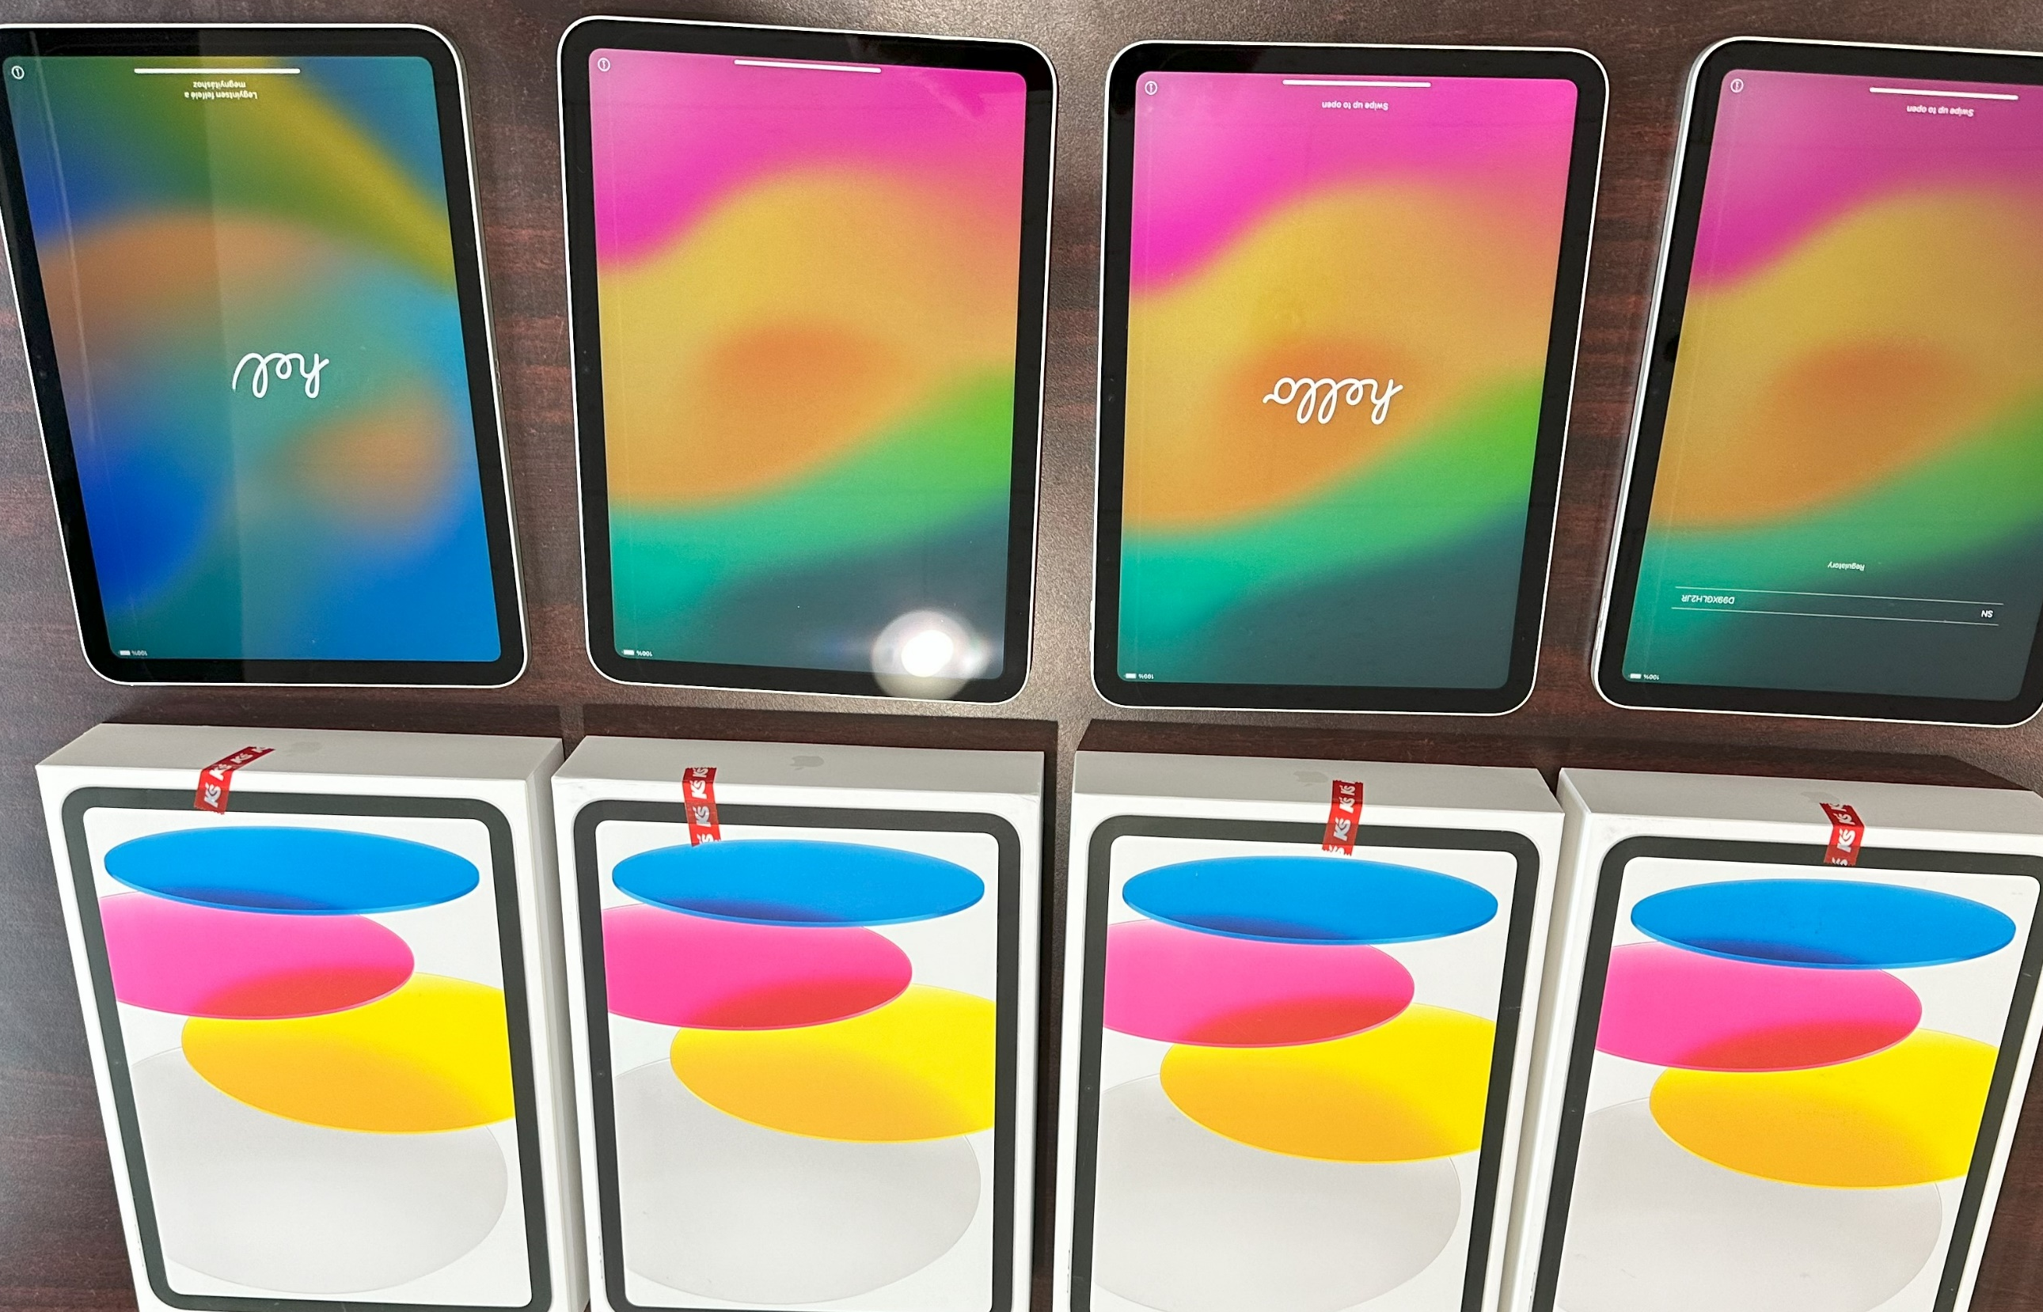
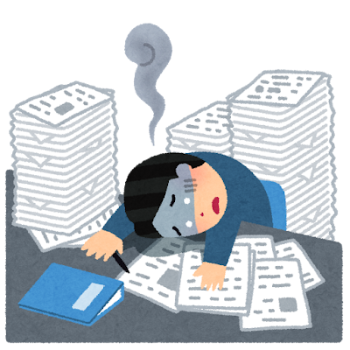
令和５年度（令和４年度からの繰越分）障がい福祉分野のICT導入支援事業
【法人名】社会福祉法人とよかわ福祉会
【事業所名】地域支援センターあゆむ
【提供サービス】生活介護
タブレットとソフトウェアの導入で、
業務効率化と働き方改革を実現！！
導入機器等の内容
タブレット：４台
ソフトウェア（☑記録 ☑情報共有 □請求 □勤怠管理 □シフト表作成 □人事給与）
➪リクルートknowbe業務支援（利用者がタイムカードを通すことで利用者の通所、加算などの利用実績を管理できるソフトウェア。その利用者の利用実績をもとにワンクリックで利用者・国保連への請求ができたり、ケース記録などの作成ができるソフトウェア）
導入の理由（抱えていた課題）
・Excelで提供記録を作成していたが、職員間でPCスキルのばらつきがあり、時間がかかっていた。
・毎月末には、複数の記録を照合する地道な作業を残業でこなしていた。
・記録は全て紙媒体で過去の支援記録や情報を調べるにも、
ページを１枚ずつめくって探すという手法であった。

Slide 2
令和５年度（令和４年度からの繰越分）障がい福祉分野のICT導入支援事業
【法人名】社会福祉法人とよかわ福祉会
【事業所名】地域支援センターあゆむ
【提供サービス】生活介護
タブレットとソフトウェアの導入で、
業務効率化と働き方改革を実現！！
導入の効果（詳細）
・記入漏れなどのチェックする時間と作業工程が減った。
・ソフトウェアについて、あらかじめプルダウンメニューを作成し、プルダウンから項目を選択することで記録を行うことができるようになったため、文字入力の手間が省けた。
・タブレットを購入したことで支援現場でタイムリーな記録が可能となった。
・タイムカードからケース記録に連動して転記されるので、記録の時間短縮された。
年間業務時間削減率： １６．７ ％
→これにより確保できた時間を「職員同士の話し合いやミーティングの時間」に活用した！

Slide 3
令和５年度（令和４年度からの繰越分）障がい福祉分野のICT導入支援事業
【法人名】社会福祉法人とよかわ福祉会
【事業所名】地域支援センターあゆむ
【提供サービス】生活介護
タブレットとソフトウェアの導入で、
業務効率化と働き方改革を実現！！
導入の進め方
①職員会議でソフトウェア導入は、自分たちの働きやすい職場環境づくりにつながることを説明。
②ソフトウェアの無料体験。(スマホも同時に使用)
③職員会議で検討・決定。
〈工夫した点〉
・オンライン説明会で操作等の説明を受け、職員間で確認しながら行なった。
・初期設定の段階でより細かくプルダウンメニューを設定をした。
職員の声
〈良かった点〉
記載内容のプルダウンメニューが増えたことで文字入力の手間が省けた。
記入漏れなどのチェック作業がなくなり、残業時間が大幅に減った。定時退社も可能となった。
〈他に導入したい機器等とその理由〉
インカム：事業所館内での迅速な情報共有と伝達するため

